Slide 1

各种问题(1)
程序运行时，日志报错
Log4j没有配置文件

Slide 2

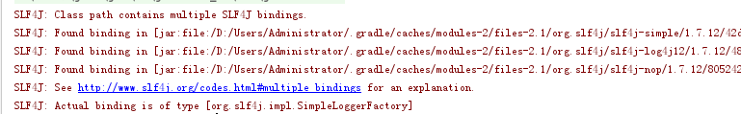
各种问题(2)
程序运行时，日志报错
Slf4j没有绑定具体的实现，使用默认的NOP
Slf4j绑定了多个具体的实现

Slide 3
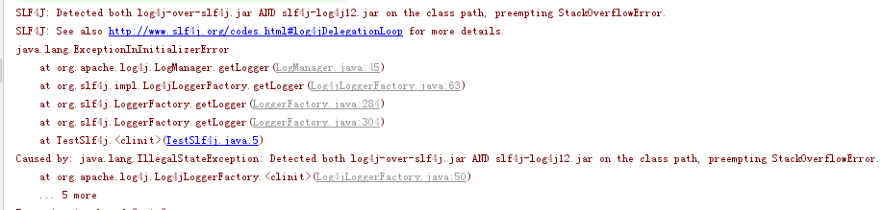
各种问题(3)
程序运行时，日志报错
Log4j与Slf4j循环定向

Slide 4
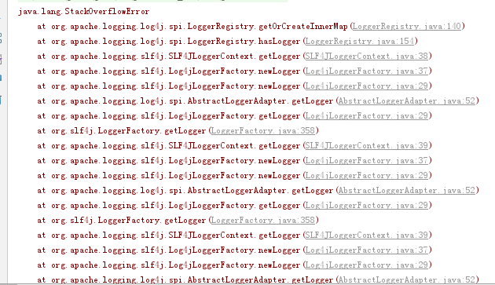
各种问题(4)
程序运行时，日志报错
Log4j2与Slf4j循环定向

Slide 5
各种问题(5)
SPRING的日志怎么没有打印出来
日志框架这么多，到底什么关系
写个新系统，日志应该如何设计

Slide 6
流行的日志框架/门面
LOG4J
JUL
LOG4J2
JCL
SLF4J
日志框架
日志门面

Slide 7
一、LOG4J介绍
日志框架
APACHE
鼻祖
概念（Appender、Logger、Level）

Slide 8
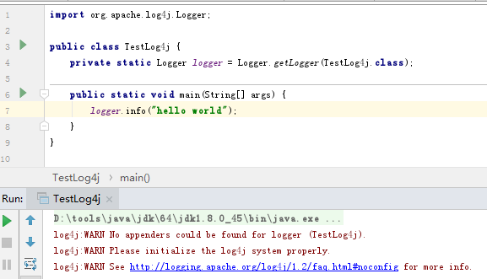
LOG4J

Slide 9
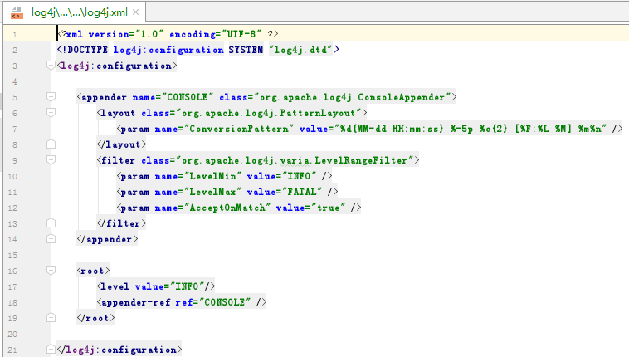
LOG4J(log4j.xml)

Slide 10
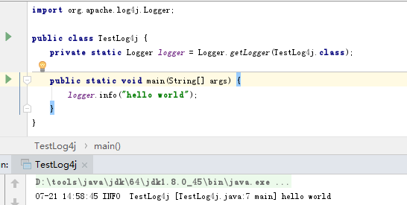
LOG4J(有配置)

Slide 11
二、JUL介绍
日志框架
JDK

Slide 12
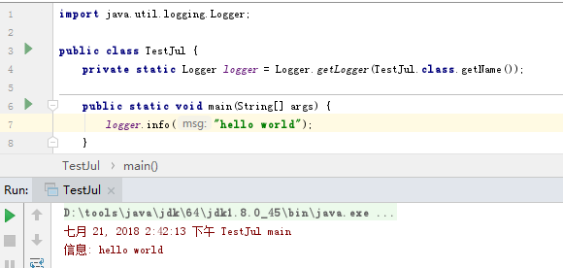
JUL (Java Util Logging)

Slide 13
三、JCL介绍
日志门面
APACHE
实现方式：
LOG4J
Jdk14
Jdk13
SimpleLog
NoOpLog
指定实现类的方法：
commons-logging.properties
system property

Slide 14
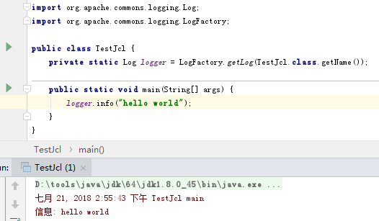
JCL (Commons Logging)

Slide 15
四、SLF4J介绍
日志门面
QOS(Quality Open Software)
实现方式：
直接实现：
nop
simple
logback
适配到具体日志框架：
log4j
jul
适配到其它日志门面：
jcl
log4j2
指定实现类的方法(StaticLoggerBinder)

Slide 16
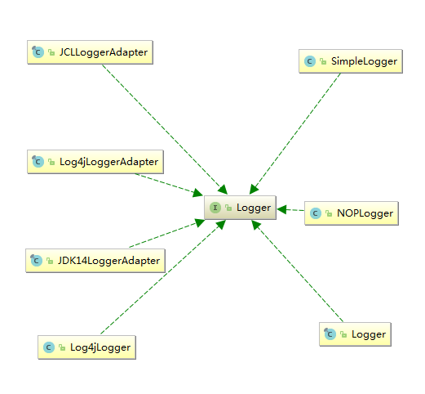
SLF4J实现类分析
适配器类
具体日志类
org.slf4j
slf4j-jcl
JCL
org.slf4j
slf4j-simple
JCL IMPL
org.slf4j
slf4j-log4j12
LOG4J
org.slf4j
slf4j-nop
org.slf4j
slf4j-jdk14
JUL
org.apache.logging.log4j
log4j-slf4j-impl
ch.qos.logback
logback-classic
LOG4J2
LOG4J2 IMPL

Slide 17
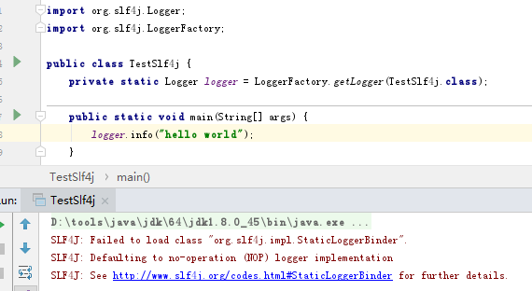
SLF4J

Slide 18
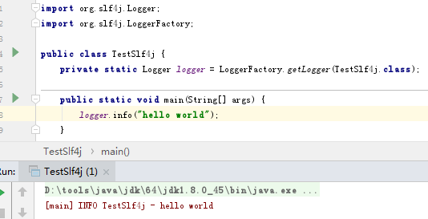
SL4J(slf4j-simple实现)

Slide 19
SLF4J实现之LOGBACK介绍
日志框架
QOS(Quality Open Software)
自动配置加载

Slide 20
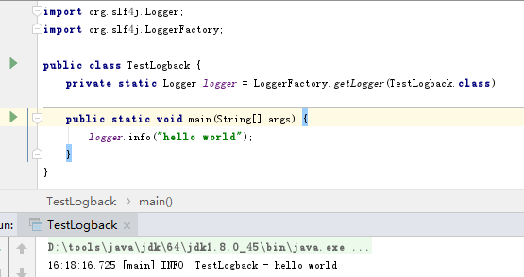
LOGBACK

Slide 21
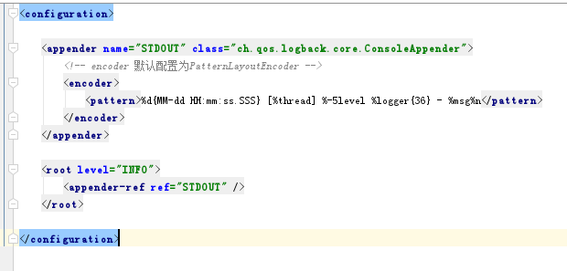
LOGBACK(logback.xml)

Slide 22
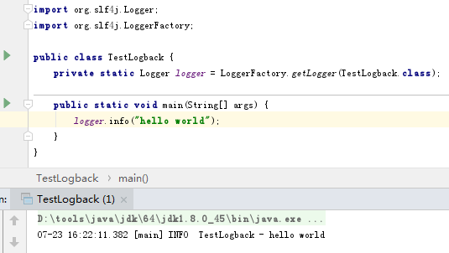
LOGBACK(有配置)

Slide 23
五、LOG4J2介绍
日志门面
APACHE
实现方式：
直接实现：
log4j2-core
simple
适配到其它日志门面：
slf4j

Slide 24
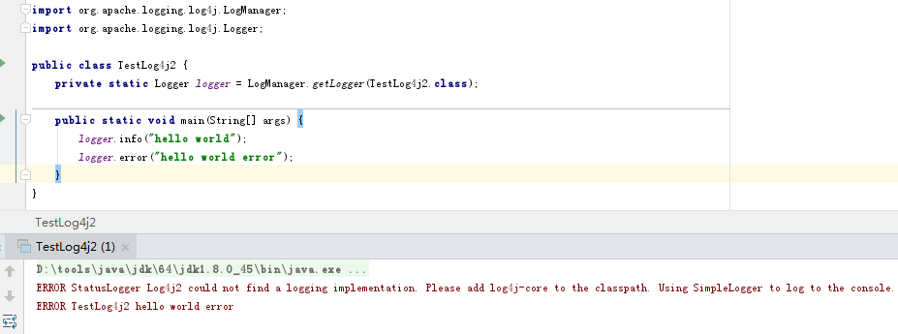
LOG4J2

Slide 25
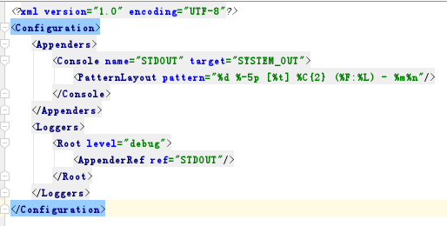
LOG4J2(log4j2.xml)

Slide 26
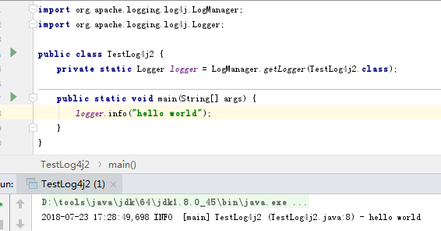
LOG4J2(有配置)

Slide 27
集成各种日志
LOG4J
JUL
JCL
SLF4J
LOG4J2
？
如何集成

Slide 28
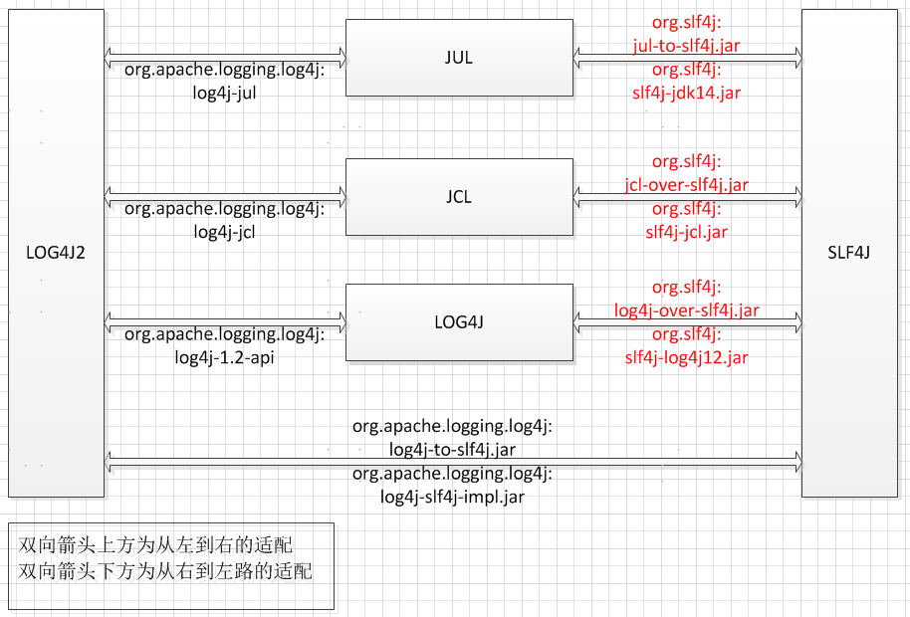
各种适配器

Slide 29
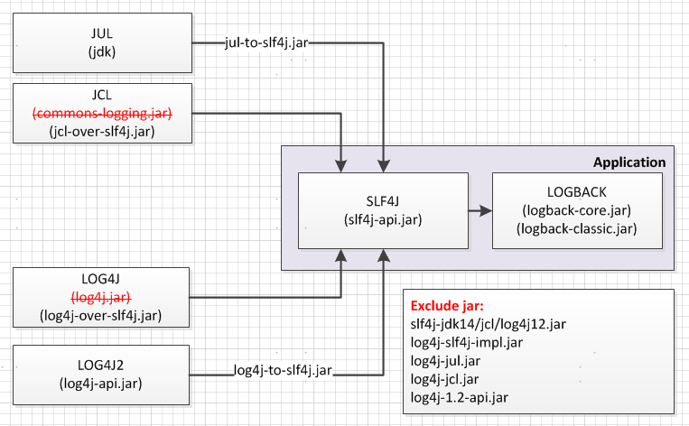
集成至SLF4J+LOGBACK

Slide 30
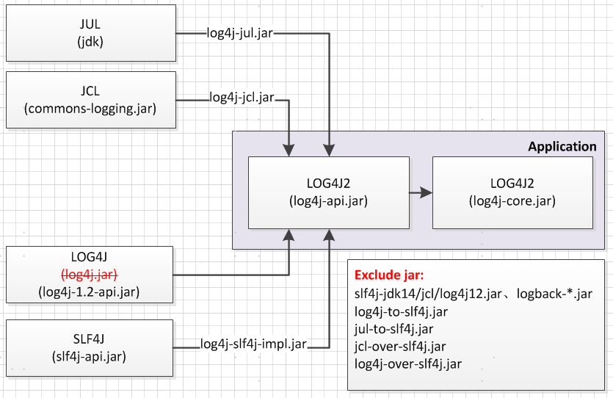
集成至LOG4J2

Slide 31
END

